Slide 1

팀 메타몽 6조(MLOps)
TEAM 6조
최용성, 하종수, 오세연, 김주호, 송지원

Slide 2

목차
계획 소개
진행 상태 - 데이터 엔지니어
진행 상태 - MLOps
이슈와 해결 사항, 목표
프로젝트 진행 계획

Slide 3
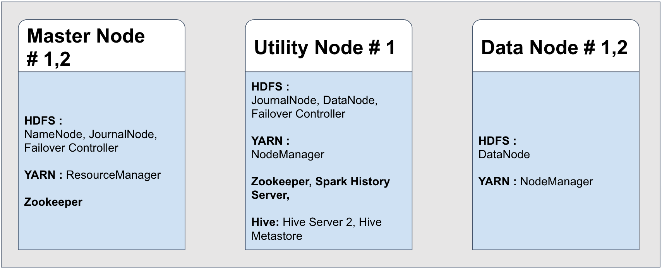
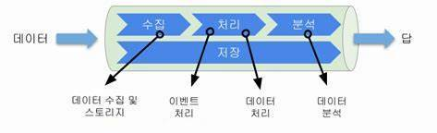



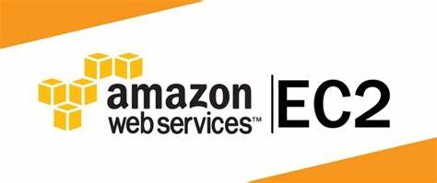

1. 계획 소개
Process - Data Pipeline
Notes:
통계 선형대수학 미적분

Slide 4
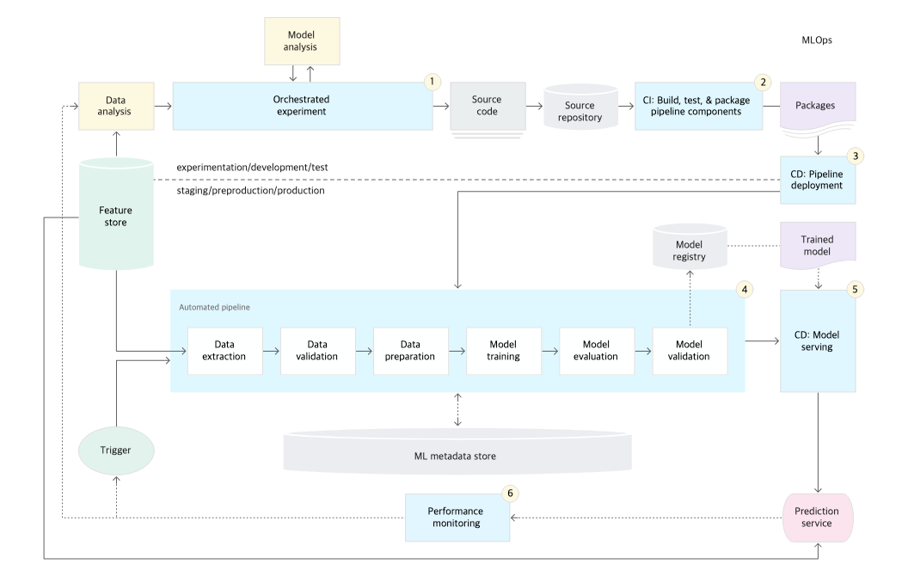
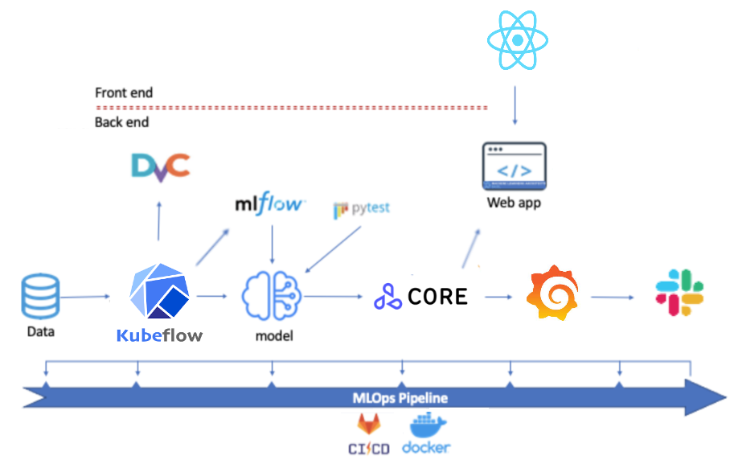
1. 계획 소개
Process - MLOps Pipeline
ML파이프라인 구성은 현재 싱글노드에 Minikube로 쿠버네티스 환경에서 kubeflow 설치 완료 및 jenkins 인스턴스 따로 구성, 파이프 라인은 두 개로 기획함.
Notes:
ML파이프라인 구성은 현재 싱글노드에 Minikube로 쿠버네티스 환경에서 kubeflow 설치 완료 및 jenkins 인스턴스 따로 구성, 파이프 라인은 두 개로 기획함.

Slide 5
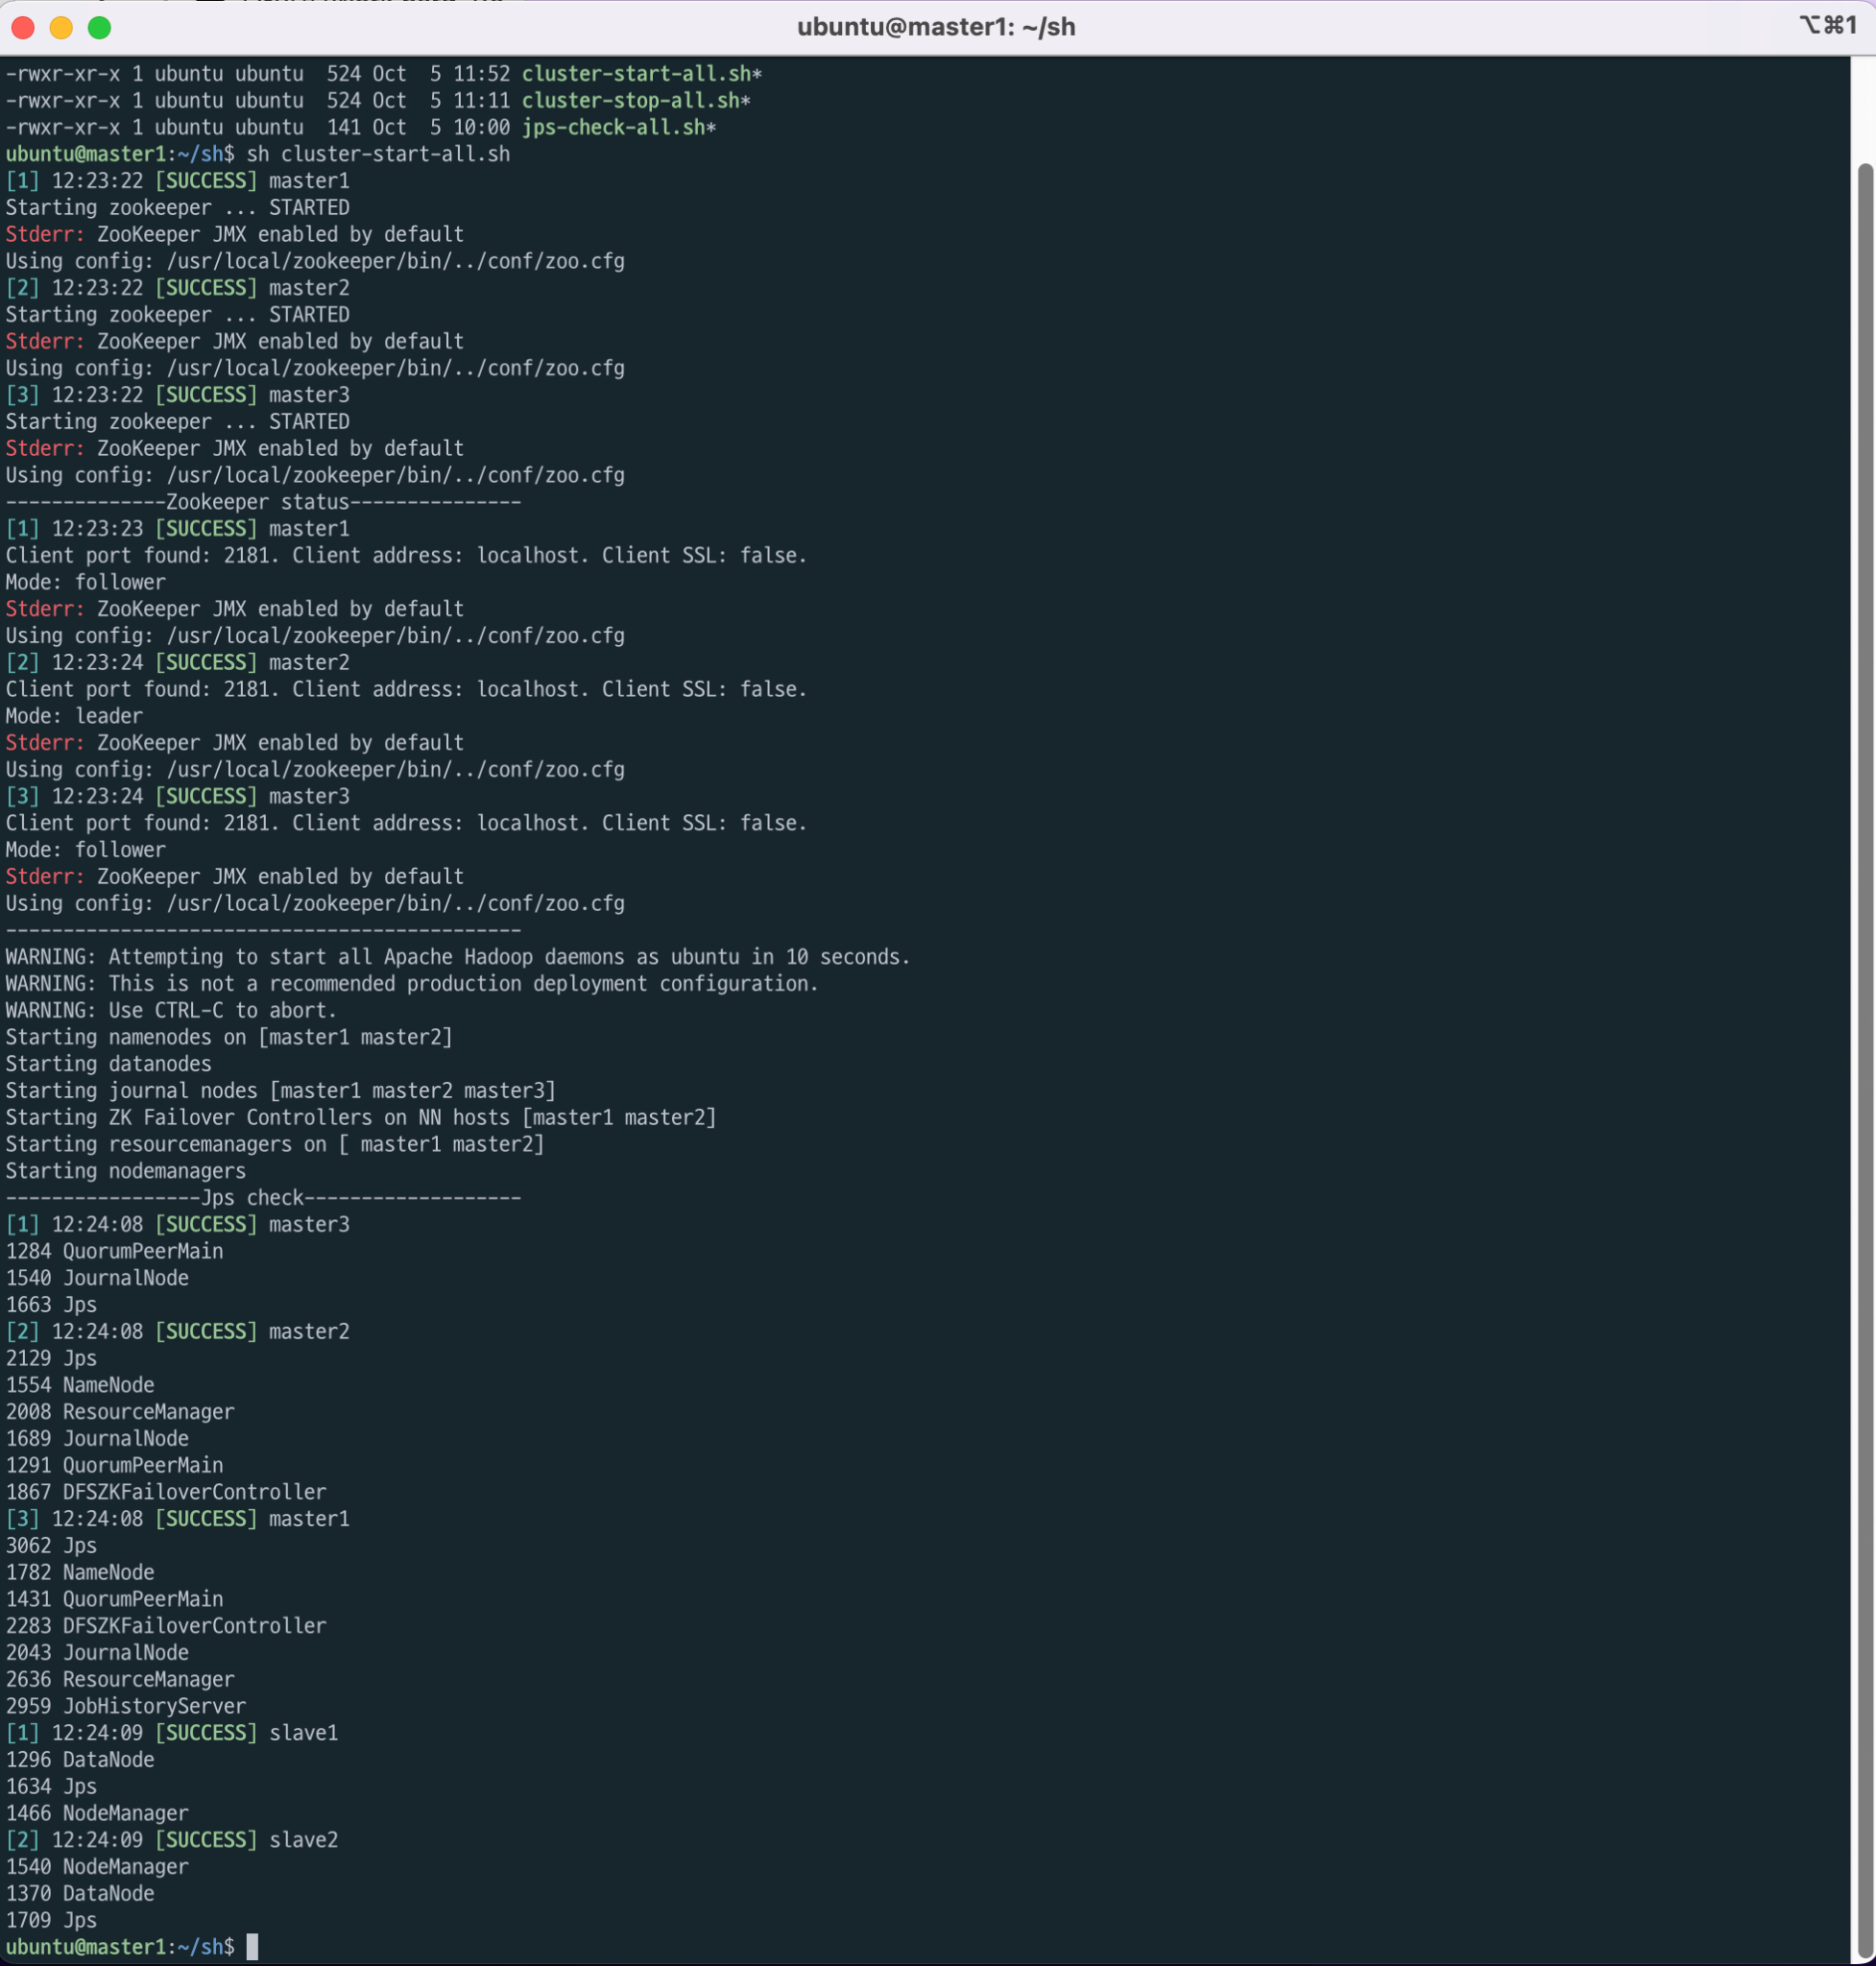
2. 진행 상태 - 데이터 엔지니어
Process - Data Pipeline - 이슈 & 해결사항
Zookeeper - QuorumPeerMain
HDFS - JournalNode, NameNode, DFSZKFailoverController
Yarn - ResourceManager
Spark History Server Hive - Hive Server 2
Notes:
yarn -> 분산처리 / 왜 그러면 스파크를 쓰는지? -> yarn 에서 pyspark를 쓰려고. yarn은 리소스만 쓰려고 spark는 분석 및 툴을 하려고 리소스는 얀에서 가져다 쓰는 것. -> 얀 클러스터 모드. -> 스파크

Slide 6
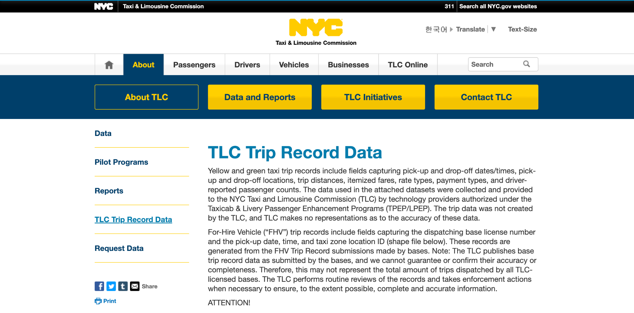
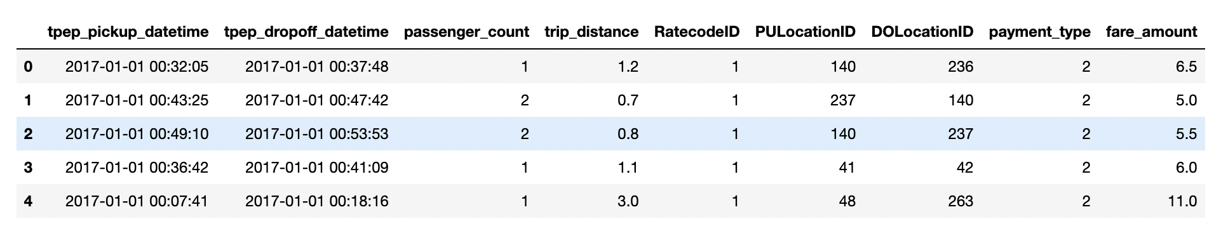
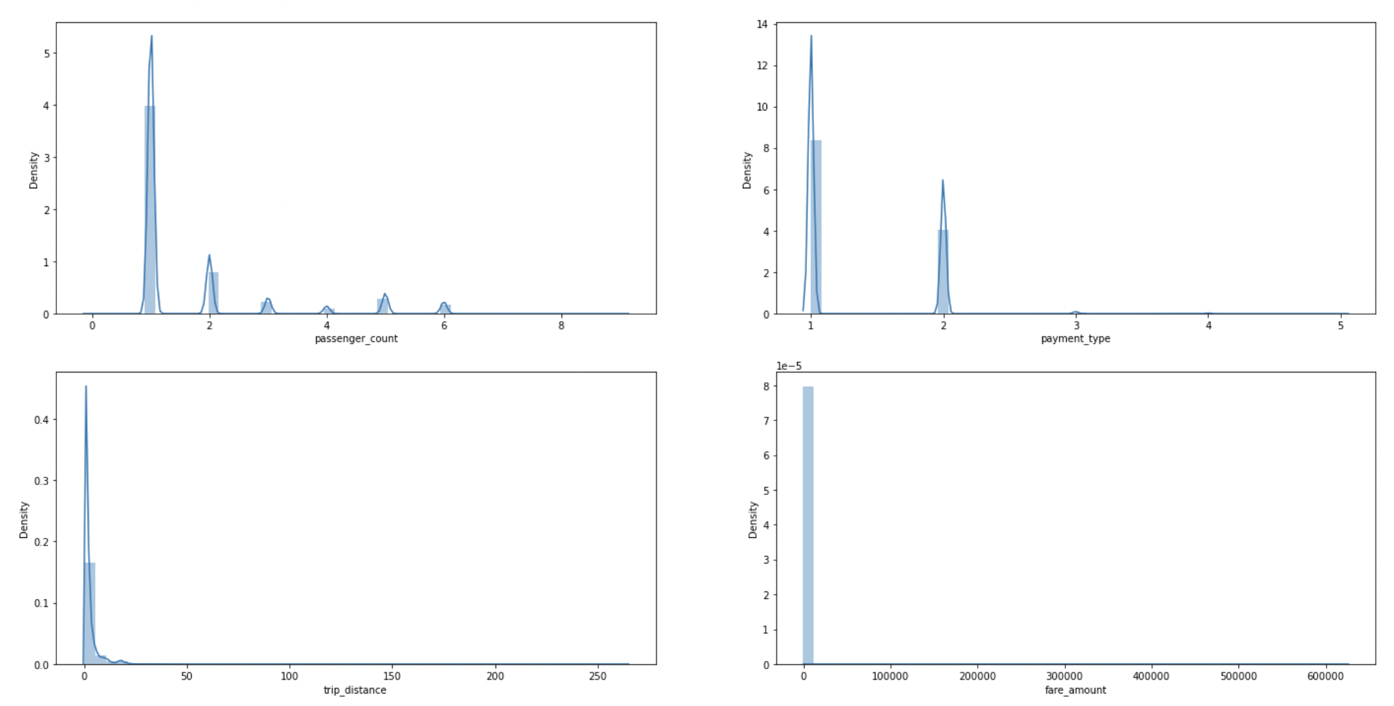
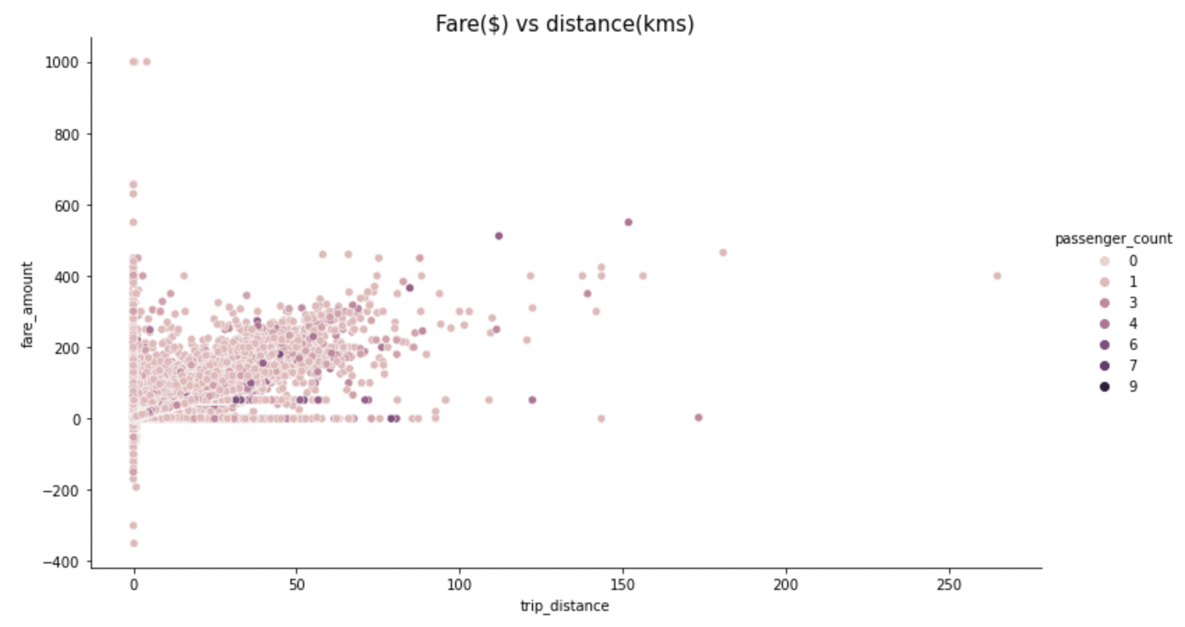
2. 진행 상태 - 데이터 엔지니어
Data와 EDA 참조 - NYC Taxi Data 및 Kaggle
사용할 feature 목록(raw data - apache parquet - yellow taxi data 2017 ~ 2018)
승객의 수에 따른 거리와 요금(target)의 상관관계 분포도
사용할 feature 들 중에서 데이터 분포도 확인

Slide 7
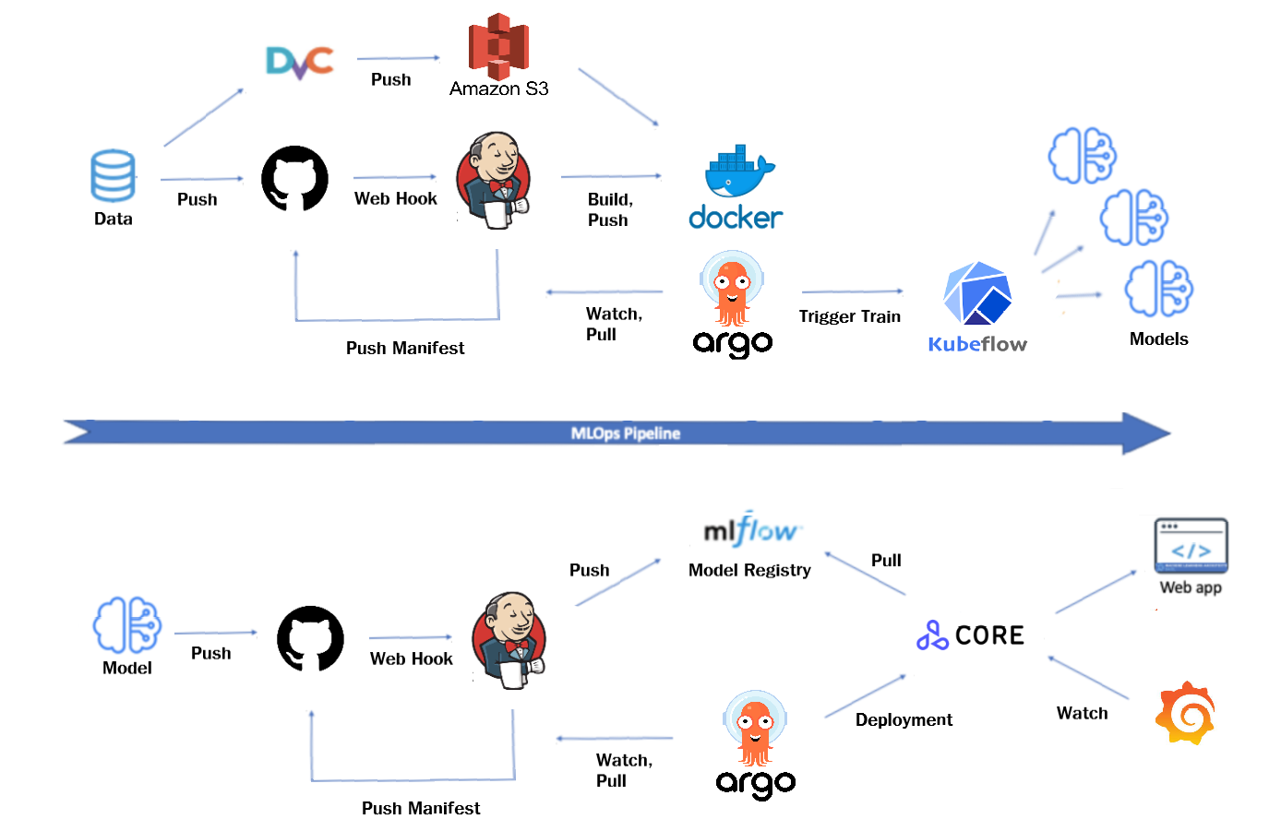
3. 진행 상태 - MLOps
Tool List
DVC, Git
Amazon S3
Docker
Jenkins (opt. GitHub Actions)
ArgoCD
Kubeflow / MLflow
Seldon Core
Grafana

Slide 8
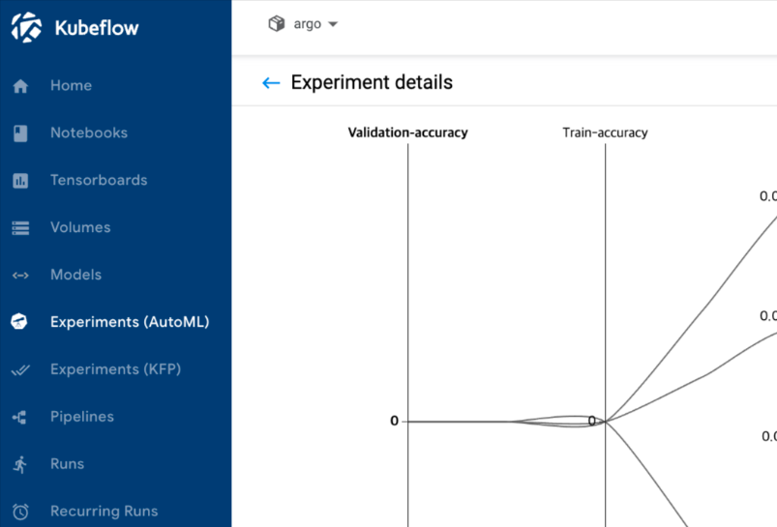
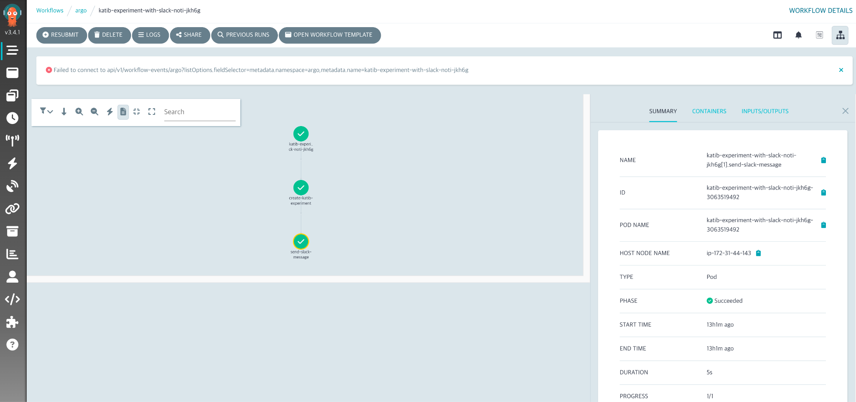
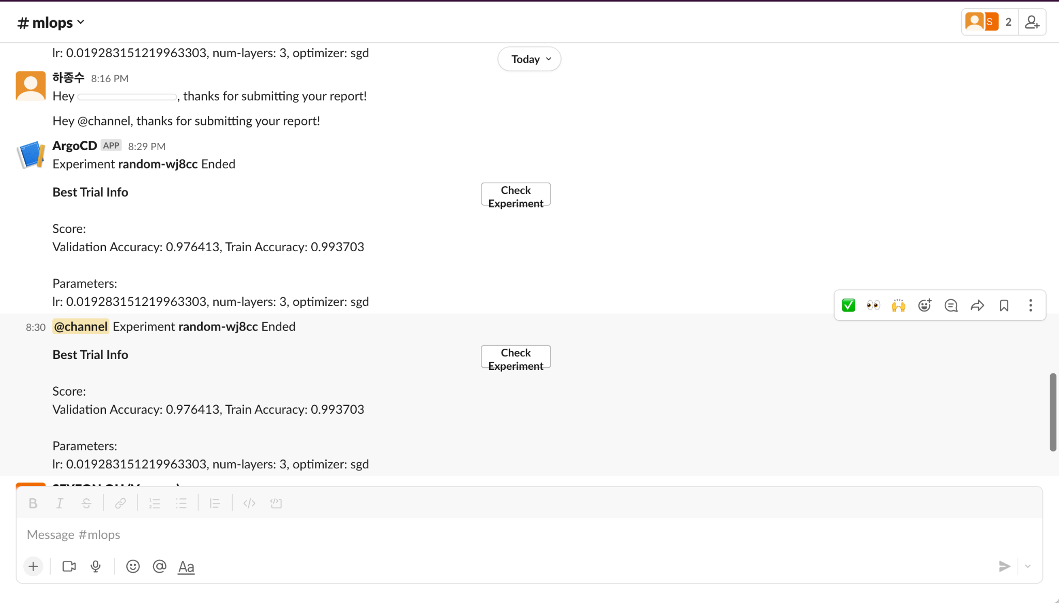
3. 진행 상태 - MLOps
https://ysflow.com/_/katib/experiment/random-jqgxs?ns=argo
https://13.124.36.34:2746/workflows/argo/katib-experiment-with-slack-noti-jkh6g?tab=workflow&nodeId=katib-experiment-with-slack-noti-jkh6g-3063519492
싱글노드에 Minikube로 쿠버네티스 환경에서 kubeflow 설치 완료 및 jenkins 인스턴스 따로 구성. 총 2개의 파이프라인 기획.
Kubeflow 에서 자동적으로 Experiment 진행 가능 - Web UI dashboard 확인
ArgoCD 역시 AWS의 인스턴스에 port 2746으로 연결하여
실험 종료 시, slack 으로 알람 설정됨.

Slide 9
4. 이슈와 해결 사항, 목표
Data Pipeline에서의 Issue
MLOps 에서의 Issue
AWS의 연결 이슈 -> 보안그룹에서 IPv6 port open ::/0
Private IP로 SSH 이용 가능 및 권한 이슈 => etc/ssh/sshd_config 에 권한 추가.
configuration 설정에 따른 zookeeper의 leader와 follower 선출 이슈 -> zoo.cfg 및 /etc/hosts/ 수정으로 해결.
Hive에 CREATE EXTERNAL TABLE 생성 및 생성여부 체크 -> 진행 중
경로적인 이슈 : MLflow server와 client 이용 시 S3 Bucket 경로 parsing 이슈 -> python script 수정으로 해결
Jenkins 사용에서 GitHub과의 통신을 SSH으로 할 때 젠킨스가 아니라 root로 .ssh 통신하는 이슈 => ssh-agent를 이용해 jenkins/.ssh의 키파일을 메모리에 올려 해당 정보를 읽게 함
Argo의 katib resorce에 대한 권한이 없던 이슈 -> katib-controller clusterrole을 argo user와 cluster role binding하여 katib resource를 사용할 수 있게 해결
대시보드에서 Notebooks 및 Volumes의 생성 및 기타 작업시 Could not find CSRF cookie XSRF-TOKEN in the request 이슈 => HTTPS 통신을 하기위해 Route53 이용하여 도메인 연결 및 Nginx를 이용하여 인증서 적용후 443포트에서 대쉬보드 포트인 8080포트로 포트포워딩하여 이슈 해결
Data Pipeline의 목표
MLOps 에서의 목표
1차적으로 외부 데이터 EC2에 적재하여 Hive에서 DB 및 table 생성 후 yarn on spark 의 pyspark에서 feature 처리
ETL 과정을 거쳐 최종적으로는 S3에 모델이 사용할 데이터 적재 후 MLflow와 연결
Argo로 최적의 모델을 manifest를 pull하여 seldon core로 모델을 배포하게하고 seldon core는 model registry에서 model을 pull하여 최신화된 모델로 배포를 업데이트
계획했던 2개의 파이프라인 자동화 및 그라파나, 프로메테우스 툴을 사용하여 모니터링과 알람 기능 추가 및 데이터 파이프라인과 연결 예정

Slide 10
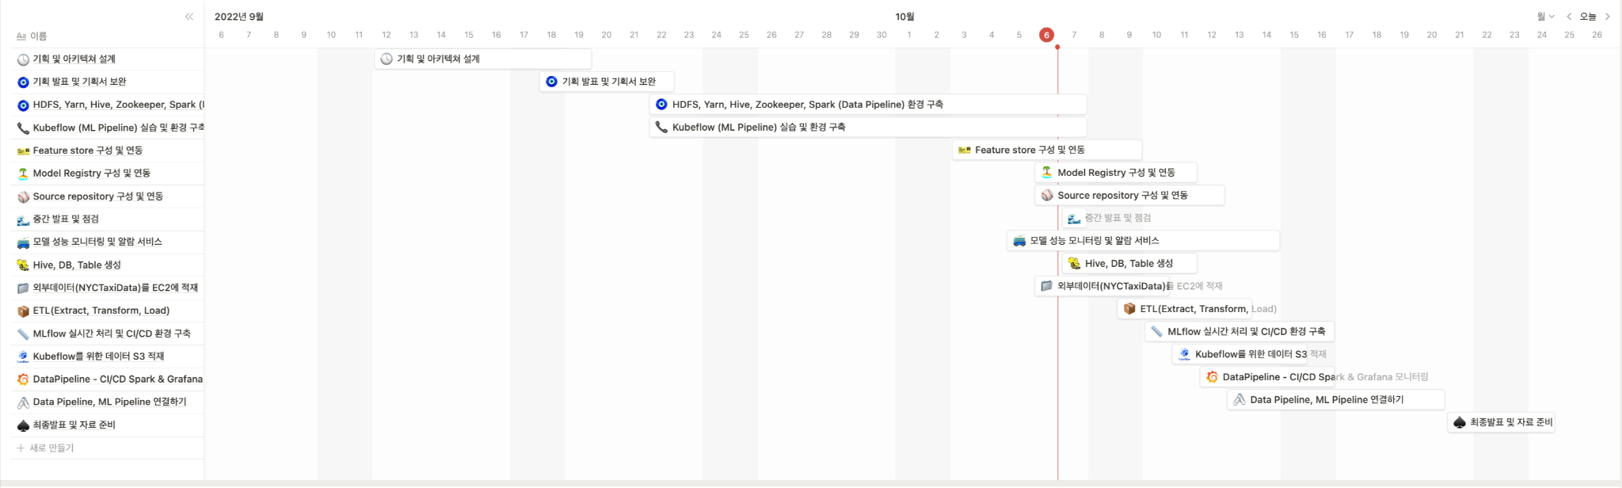
5. 프로젝트 계획
https://www.notion.so/syoh5188/Project-Timeline-720c20be2b7e49a78277358463b38aca
김주호
aka. 축구 담당
Data Engineering Data Pipeline 담당
Data ETL 위주 관심
송지원
aka. 간식 담당
Data Engineering Data Pipeline 담당
전반적 흐름 관심
오세연
aka. 다이어트 담당
Data Engineering Data Pipeline 담당
전반적 흐름 관심
최용성
aka. 초귀염둥이 담당
MLOps
ML Pipeline 담당
전반적 흐름 관심
하종수
aka. 벌크업 담당
MLOps
ML Pipeline 담당
Kubeflow 위주 관심

Slide 11

감사합니다

